Slide 1






Slide 2

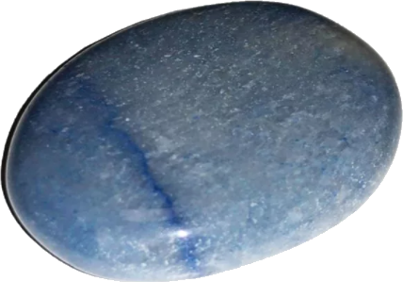
Institut Milton Erickson de Rennes Bretagne
Association loi 1901
www.imherb35.com

Slide 3

https://www.cfhtb.org/livre-blanc/

Slide 4

C’était
E-Forum IMHERB
4 décembre 2020
L’hypnose dans les établissements de soin
Quand la créativité rencontre la compétence
Une intégration réussie
Situations
Cliniques

Slide 5
L’hypnose dans les établissements de soin
Quand la créativité rencontre la compétence
Une intégration réussie…

Slide 6
Programme du 4 dec 2020
L'hypnose au CHU quelques exemples
Check point dans différents services: urologie, chirurgie digestive, cardiologique et vasculaire, gynécologique, plastique, pédiatrique ainsi qu’au CETD
Aurelie Lassale, Corine Leclerc, Magali Diais, Patricia Varin, Philippe Caulier, Catherine Eliat, Anne Sophie Restif, Vincent le Bouquin, Claudie Bouffort, Cécile Chaize
Plaie, cicatrisation et autohypnose en consultation de chirurgie vasculaire Claudie Bouffort (IDE)

Slide 7
Mais aussi …
Hypnose en EHPAD en pleine crise COVID au secours des soignants
Augustine Granger et Emmanuel Renaud (Psychologues à Rennes et intervenants en EHPAD )
Hypnose et intervention à domicile en SESSAD Christelle Lecellier (Psychologue, thérapeute familiale et praticienne en hypnose à Châteaugiron et intervenante en SESSAD)
Ces interventions sont à retrouver sur le site de l’IMHERB
www.imherb35.com

Slide 8
Quelques vignettes de l’utilisation de l’hypnose au CHU de Rennes
Consultation d’urologie: Aurelie Lassale, Corine Leclerc (IDE)
Service de chirurgie digestive Magali Diais(IDE), Patricia Varin (AS)
Bloc opératoire de chirurgie viscérale et urologique: Philippe Caulier (IADE) et Cécile Chaize(MAR)
Service et bloc opératoire de chirurgie cardiaque et vasculaire : Vincent le Bouquin (MAR) , Claudie Bouffort (IDE),
CETD CLUD : Catherine Eliat (MAR) , Anne Sophie Restif (IDE Puer), Cécile Chaize (MAR)
quelques vignettes de l'hypnose au CHU de Rennes en 2020.mp4

Slide 9
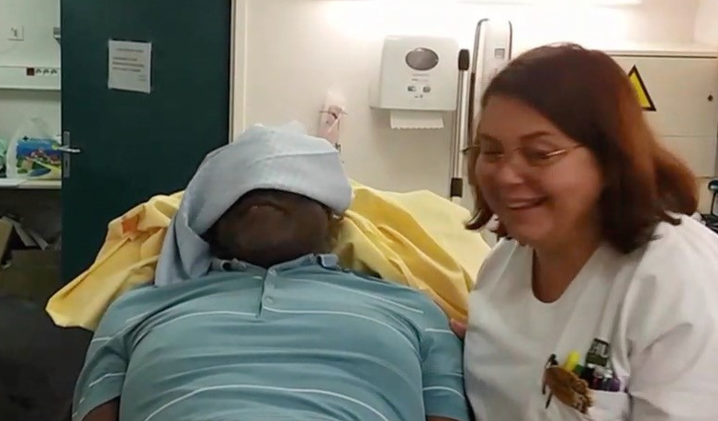
Hypnose et auto hypnose et cicatrisation des plaies en consultations de chirurgie vasculaire au CHU de Rennes
Claudie Bouffort (IDE)
Hypnose et Auto hypnose et cicatrisation des plaies en consultation de chirurgie vasculaire.mp4
claudie.bouffort@chu-rennes.fr

Slide 10
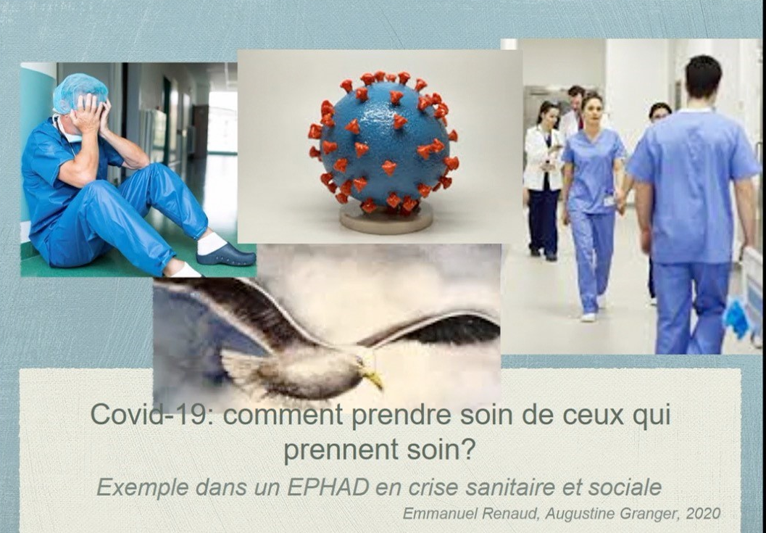
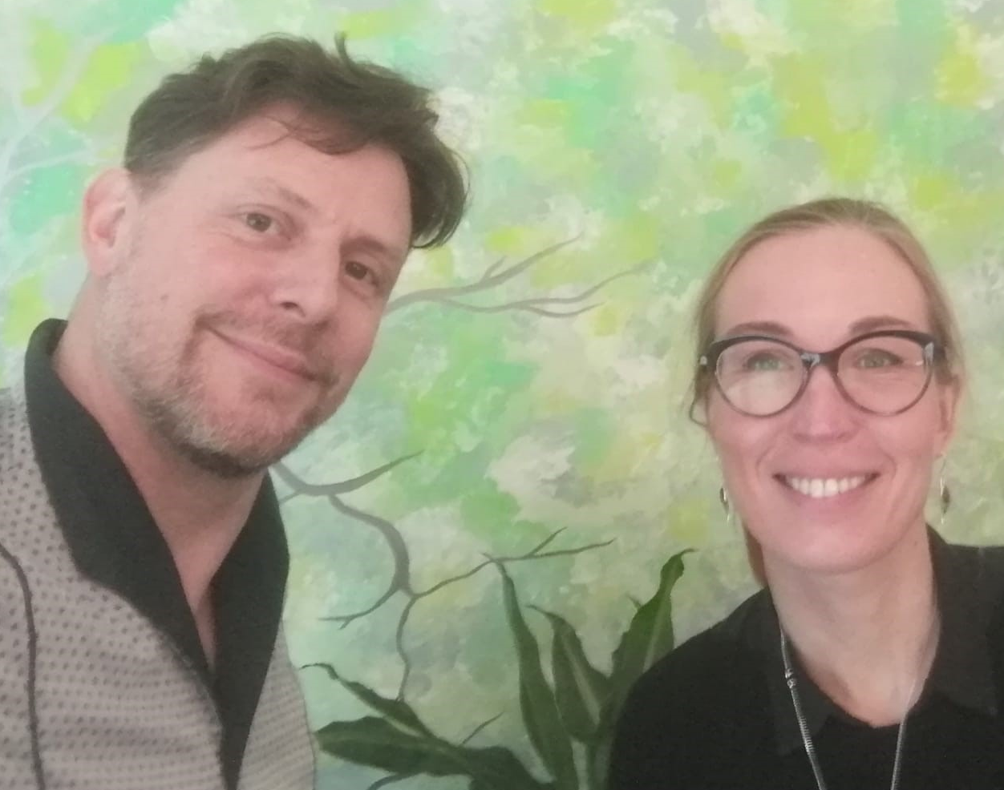
Covid 19: Comment prendre soin de ceux qui prennent soin
Exemple dans un EHPAD en crise sanitaire et sociale
Augustine Granger (psychologue) et Emmanuel Renaud (Thérapie systémique et coaching )
Rennes
Comment prendre soin de ceux qui prennent soin .mp4
augustine.psy@gmail.com
er.therapiebreve@gmail.com

Slide 11
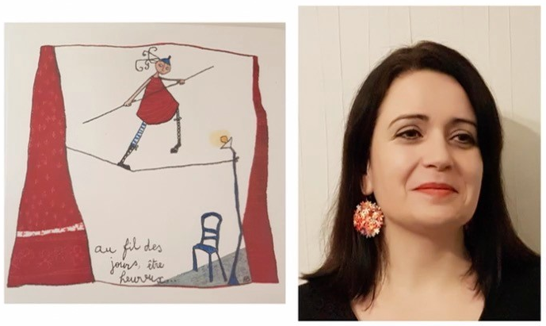
Accompagner l’enfant porteur de l’handicap et les parents en SESSAD
Comment activer les ressources?
Christelle Lecellier (Psychologue et thérapie systémique) Chateaugiron
Accompagner l'enfant et les parents en SESSAD: Activer les ressources.mp4
cabinetlecellier@gmail.com

Slide 12
Rendez vous le 11 mars 2022
Dans le Hall et dans l’amphi du CCP
A bientôt

